Slide 1

WINDOWS
PROFESSOR: LEONILSON SOUZA
INTERNET
TIPOS DE SERVIÇOS
PROVEDORES
SITES E E-MAIL
CRIAÇÃO DE E-MAIL
ENVIO DE ARQUIVOS ANEXOS
PESQUISA (SITES DE BUSCA)
WORDPAD
INTERFACE GRÁFICA DO WORDPAD
TEXTO:
APLICAÇÃO DE FERRAMENTAS

Slide 2
O QUE É A INTERNET?
A Internet é como uma enorme rede que conecta milhões de computadores do mundo todo! Ela permite que pessoas de diferentes lugares se comuniquem, acessem informações, joguem, estudem e trabalhem.
Funciona através de um conjunto de regras chamadas protocolos (TCP/IP).
Liga redes públicas, privadas, acadêmicas e governamentais.
Utiliza diferentes tecnologias: cabo, fibra óptica, Wi-Fi e sinais de satélite.
Internet é uma união de redes (não apenas "uma coisa só") e que precisa seguir protocolos para que todos possam "falar a mesma língua".

Slide 3
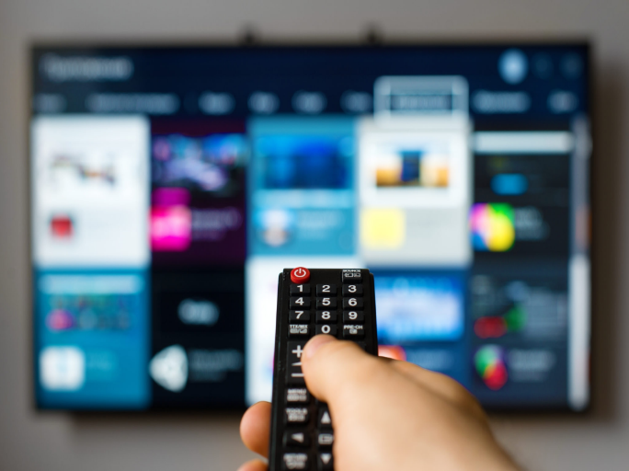


PARA QUE SERVE A INTERNET?
Para que serve a Internet?
A Internet oferece muitos serviços que usamos no dia a dia, como:
World Wide Web (WWW): Páginas de sites, blogs, vídeos, pesquisas.
E-mail: Troca de mensagens rápidas com pessoas de todo o mundo.
Redes ponto a ponto (P2P): Compartilhamento de arquivos diretamente entre computadores.
Exemplo : Quando acessamos o YouTube para ver um vídeo ou enviamos uma mensagem no WhatsApp, estamos usando a Internet!

Slide 4
A Origem da Internet
Como tudo começou? Antes da Internet que conhecemos hoje, existia uma necessidade: criar uma comunicação segura entre computadores, mesmo em tempos de guerra! Isso foi no final da década de 1960, nos Estados Unidos.
O projeto inicial se chamou ARPANET (Advanced Research Projects Agency Network) — era uma rede de troca de informações entre universidades e centros militares.
Curiosidade: A primeira mensagem enviada na ARPANET foi entre duas universidades — e o sistema caiu logo após duas letras!
E depois da ARPANET? Outros países, como Reino Unido e França, também desenvolveram suas redes.
No início da década de 1980, os cientistas criaram o protocolo TCP/IP — uma linguagem comum para os computadores se entenderem.
Com isso:
Redes diferentes começaram a se conectar.
A troca de mensagens e dados ficou mais fácil e rápida.
A comunicação global começou a acontecer de verdade!
Resumo: A Internet nasceu da necessidade de comunicação segura ➔ evoluiu com a união de redes ➔ virou o que conhecemos hoj

Slide 5
A Evolução e a Complexidade da Internet
Por que a Internet é tão complexa?
A Internet é um dos maiores sistemas tecnológicos já criados, funcionando em escala global.
Ela é muito variada: diferentes tipos de conexões, velocidades e tecnologias se misturam o tempo todo.
Mesmo sendo criada há décadas, a estrutura da Internet ainda consegue suportar bilhões de conexões ao mesmo tempo!
Curiosidade: Em um único cabo ou rede, vários computadores podem se conectar juntos — criando redes dentro de redes, quase como uma árvore cheia de galhos.
Mudanças no futuro? Alguns cientistas estudam novas formas de melhorar a Internet, porque as regras antigas (como o protocolo IPv4) foram pensadas para uma realidade muito menor do que temos hoje.
a Internet, apesar de parecer "invisível", é feita de cabos, servidores e redes muito reais.

Slide 6
Como a Internet Chega até Você?
Existem várias formas de ter internet em casa ou no trabalho. Cada tipo é escolhido de acordo com a necessidade. Olha só alguns exemplos:
Cabo: Internet que chega pelos fios (igual TV a cabo).
Fibra Ótica: A mais rápida! A internet viaja por fios especiais de vidro ou plástico.
Via Rádio ou Satélite: Ideal para quem mora em áreas rurais ou distantes.
DSL (Linha telefônica): Usa o fio do telefone para trazer internet, mas é mais antiga.
Dados Móveis: Internet que vem pelo chip do celular, tipo 4G e 5G.

Slide 7

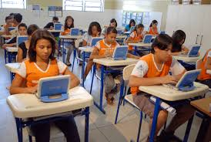

TIPOS DE SERVIÇO DE INTERNET
O que são serviços de internet? São todos os serviços que ajudam a instalar, conectar e manter a internet funcionando na nossa casa, na empresa ou em lugares públicos.
Quem usa?
Casas (residências)
Empresas
Escolas, hospitais e órgãos do governo
Curiosidade! Uma pesquisa feita pelo IBGE mostrou que 90% das casas no Brasil têm internet! Isso é muita gente conectada: mais de 65,6 milhões de lares!

Slide 8
O que são Provedores de Internet?
Quem usou a internet nos anos 90 e 2000 vai lembrar: pra se conectar, era preciso instalar um programa que vinha num CD-ROM! Esse programa era do provedor de acesso — ele fazia a ligação entre o seu computador e a internet via linha telefônica.
Como funcionava naquela época?
A empresa de telefonia (ex: Telemar, Embratel) dava a estrutura física (linha telefônica).
O provedor (ex: AOL, UOL, IG) dava o “acesso” à internet.
Curiosidade: Era comum ouvir o som do “discador” conectando — aquele barulho clássico de modem!

Slide 9
O que são Provedores de Internet?
Mudanças com o tempo
Com a chegada de tecnologias como:
Banda larga,
Fibra óptica,
Rádio,
Satélite
A conexão ficou muito mais rápida e prática.
Em 2013, a Anatel (Agência Nacional de Telecomunicações) decidiu que não seria mais obrigatório contratar um provedor separado para acessar a internet banda larga.
O que mudou?
Agora, quem vende a conexão (ex: Claro, Vivo, Oi) também é o provedor.
Os planos ficaram mais baratos e houve mais concorrência no mercado.
Hoje, quando falamos de provedores de internet, estamos nos referindo a:
Empresas que oferecem planos de conexão direto para o cliente.
Não é mais preciso nenhum intermediário separado.

Slide 10

O QUE SÃO SITES?
Site é como se fosse a "casa" de alguém na internet, onde ficam guardadas informações para que outras pessoas possam visitar. Nesses sites, é possível: Conhecer pessoas ou empresas Comprar produtos Jogar e se divertir Estudar assuntos novos
Como funciona? Cada site tem um endereço único, tipo o CEP de uma casa, que indica onde ele está na internet. Quando você digita esse endereço no navegador (como Google Chrome ou Edge), o navegador encontra o site e mostra para você.

Slide 11
O que é E-mail?
E-mail é como o correio, mas eletrônico! Ele permite que enviemos mensagens, documentos e fotos para qualquer pessoa usando a internet.
Hoje em dia, muita gente ainda usa e-mail, principalmente em empresas, para conversar de maneira mais formal.
Existem dois tipos principais:
POP3: Baixa as mensagens para o computador — dá para ler mesmo sem internet!
Webmail: Funciona direto no navegador (Google Chrome, Edge, etc.), sem precisar instalar nada.
Atenção com o E-mail!
Nem tudo no e-mail é seguro!
Alguns e-mails trazem vírus ou programas espiões (spywares).
Outros mandam SPAM (mensagens chatas que a gente não pediu).
Dica para os alunos: Nunca clique em links de e-mails estranhos ou de remetentes desconhecidos!

Slide 12
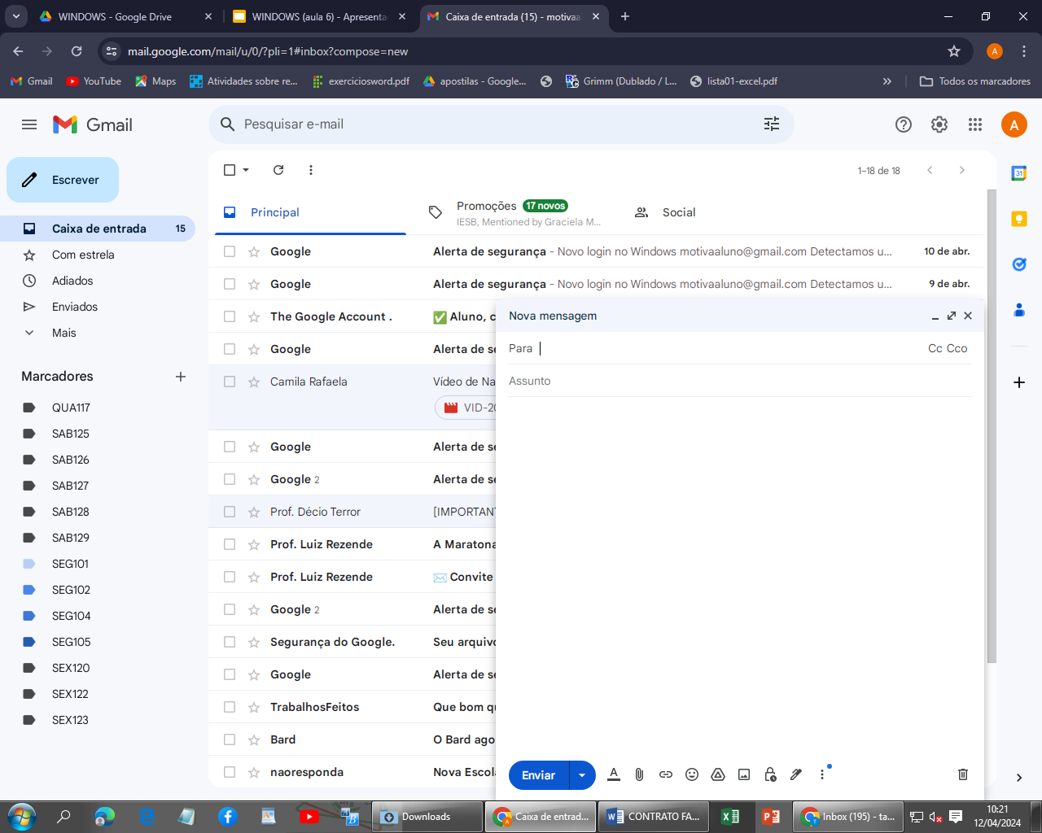
ENVIO DE EMAIL
Para enviar um e-mail vá até a sua conta do Gmail e clique na opção escrever
Na caixa que irá se abrir insira o nome do destinatário (pessoa para quem o e-mail vai ser enviado) e o assunto do e-mail
No corpo explique sobre o e-mail
Na parte de baixo da caixa, ao lado da letra A, clique no ícone do clipe (anexo)
Selecione de onde você vai pegar o arquivo que vai ser anexado ao e-mail e clique em inserir
Ao inserir o anexo, uma barra de carregamento irá aparecer, ao concluir o carregamento é só clicar em enviar
1
2
3
4

Slide 13

Atenção com o E-mail!
Nem tudo no e-mail é seguro!
Alguns e-mails trazem vírus ou programas espiões (spywares).
Outros mandam SPAM (mensagens chatas que a gente não pediu).
Dica para os alunos: Nunca clique em links de e-mails estranhos ou de remetentes desconhecidos!

Slide 14



O que são Sites de Busca?
Já pensou em quantas coisas novas surgem na internet todos os dias? Para ajudar a encontrar tudo isso de forma rápida e fácil, foram criados os sites de busca!
Um site de busca (ou buscador) é como um grande mapa que ajuda você a encontrar qualquer coisa que quiser na internet: informações, imagens, vídeos, notícias, etc.
Os sites de busca mais conhecidos são:
Google
Yahoo!
Bing
DuckDuckGo
Ask
AOL
Terra

Slide 15
Como funciona um Site de Busca?
Quando você pesquisa algo, o buscador: Procura a palavra-chave que você digitou; Mostra uma lista de sites que falam sobre aquele assunto.
Exemplo prático: Se você digitar "melhor receita de bolo" no Google, ele vai procurar em milhões de sites e te mostrar os que têm receitas de bolo!

Slide 16

O que é o WordPad?
O WordPad é um programa simples para criar e editar textos no Windows. Ele já vem instalado no seu computador, então você não precisa baixar nada!
O WordPad é como um "irmãozinho mais simples" do Microsoft Word:
Dá para digitar textos,
Mudar letras (fontes),
Colorir e arrumar o texto,
Inserir imagens ou desenhos do Paint.
O que podemos fazer no WordPad?
Com o WordPad é possível: Escrever histórias, bilhetes, ou trabalhos simples; Escolher o tipo e o tamanho da fonte; Colocar imagens ou desenhos feitos no Paint; Salvar os documentos em dois formatos diferentes:
RTF (Formato padrão do WordPad, mantém formatação como negrito e cores);
.TXT (Um texto mais simples, usado em sites ou quando não precisa de enfeite).

Slide 17
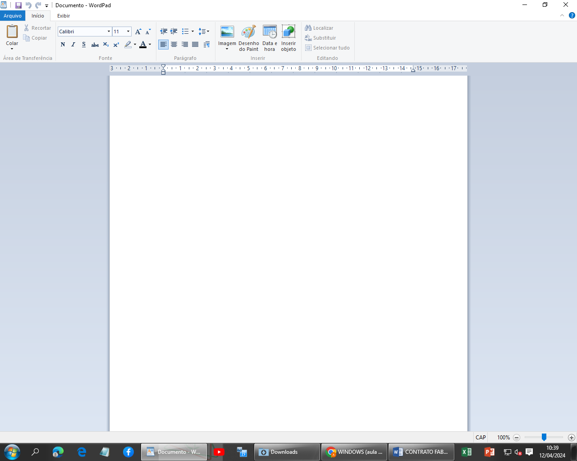
O que é o WordPad?
Dica Importante!
Quando você terminar seu trabalho no WordPad, não esqueça de salvar! Basta ir em Arquivo > Salvar como e escolher o formato:
Se quiser um texto bonito e formatado, escolha RTF.
Se quiser um texto simples para internet, escolha .TXT.
INTERFACE GRÁFICA DO WORDPAD
ACESSO RÁPIDO
NOME DO ARQUIVO
GUIA
EXIBIR
RÉGUAS
GUIA
ARQUIVO
GUIA
INÍCIO
ÁREA DE TRABALHO

Slide 18
O que é o WordPad?
Guia Arquivo
Na Guia Arquivo, você encontra tudo que é relacionado a guardar, abrir ou imprimir seus arquivos!
Veja o que você pode fazer aqui:
Novo: criar um documento em branco.
Abrir: abrir um arquivo que você já salvou antes.
Salvar: guardar o seu trabalho.
Salvar como: guardar o seu trabalho mudando o nome ou escolhendo outro local.
Imprimir: mandar seu documento para a impressora.
Compartilhar: enviar o seu arquivo para outra pessoa.

Slide 19
O que é o WordPad?
Guia Início
Na Guia Início, estão as ferramentas que usamos para escrever, editar e decorar o texto!
Aqui você vai encontrar:
Área de Transferência: onde estão as opções de Copiar, Colar e Recortar (ajudam a mover textos ou imagens).
Fonte e Parágrafo: onde você pode mudar:
O tipo de letra (fonte),
O tamanho,
Deixar em negrito, itálico ou sublinhado,
Alinhar o texto (esquerda, centro, direita, justificado).
Inserir: colocar:
Data e hora,
Imagens,
Desenhos feitos no Paint,
Objetos especiais.
Editando: localizar uma palavra, substituir uma palavra por outra ou selecionar tudo no texto.

Slide 20
O que é o WordPad?
Guia Exibir
Na Guia Exibir, você controla como o documento aparece na tela.
Aqui tem:
Zoom: serve para aumentar ou diminuir o que você está vendo (não muda o tamanho real do texto, só o que você enxerga).
Mostrar ou ocultar:
Régua: linhas de medida para alinhar melhor o texto.
Barra de status: mostra informações como o número de páginas ou letras.
Configurações:
Escolher a unidade de medida (centímetros, polegadas etc.).
Ativar ou desativar a quebra de linha automática (faz o texto pular sozinho para a linha de baixo sem precisar apertar Enter).

Slide 21
ATIVIDADE
Título: A Evolução da Internet e o Papel do Windows
Texto: A Internet mudou o mundo. Desde sua criação, ela conecta pessoas de todos os lugares, permitindo que informações, vídeos, fotos e mensagens sejam enviadas em poucos segundos. Com o passar do tempo, surgiram novas formas de acessar a Internet, como a fibra óptica, o Wi-Fi e os dados móveis. O Windows, sistema operacional mais famoso do mundo, também evoluiu junto com a Internet. Hoje, ele facilita o uso de navegadores, sites, e-mails e redes sociais. Além disso, ferramentas como o WordPad, o Paint e a Área de Transferência tornam o dia a dia mais fácil para quem precisa estudar, trabalhar ou se divertir. Entender a Internet e o Windows é essencial para aproveitar melhor todas as oportunidades que a tecnologia oferece.

Slide 22
ATIVIDADE
Para que serve a internet?
O que é um site?
Dê um exemplo de site que você já visitou.
O que é um e-mail?
O que usamos para fazer uma pesquisa na internet?
O que é um provedor de internet?

